Slide 1
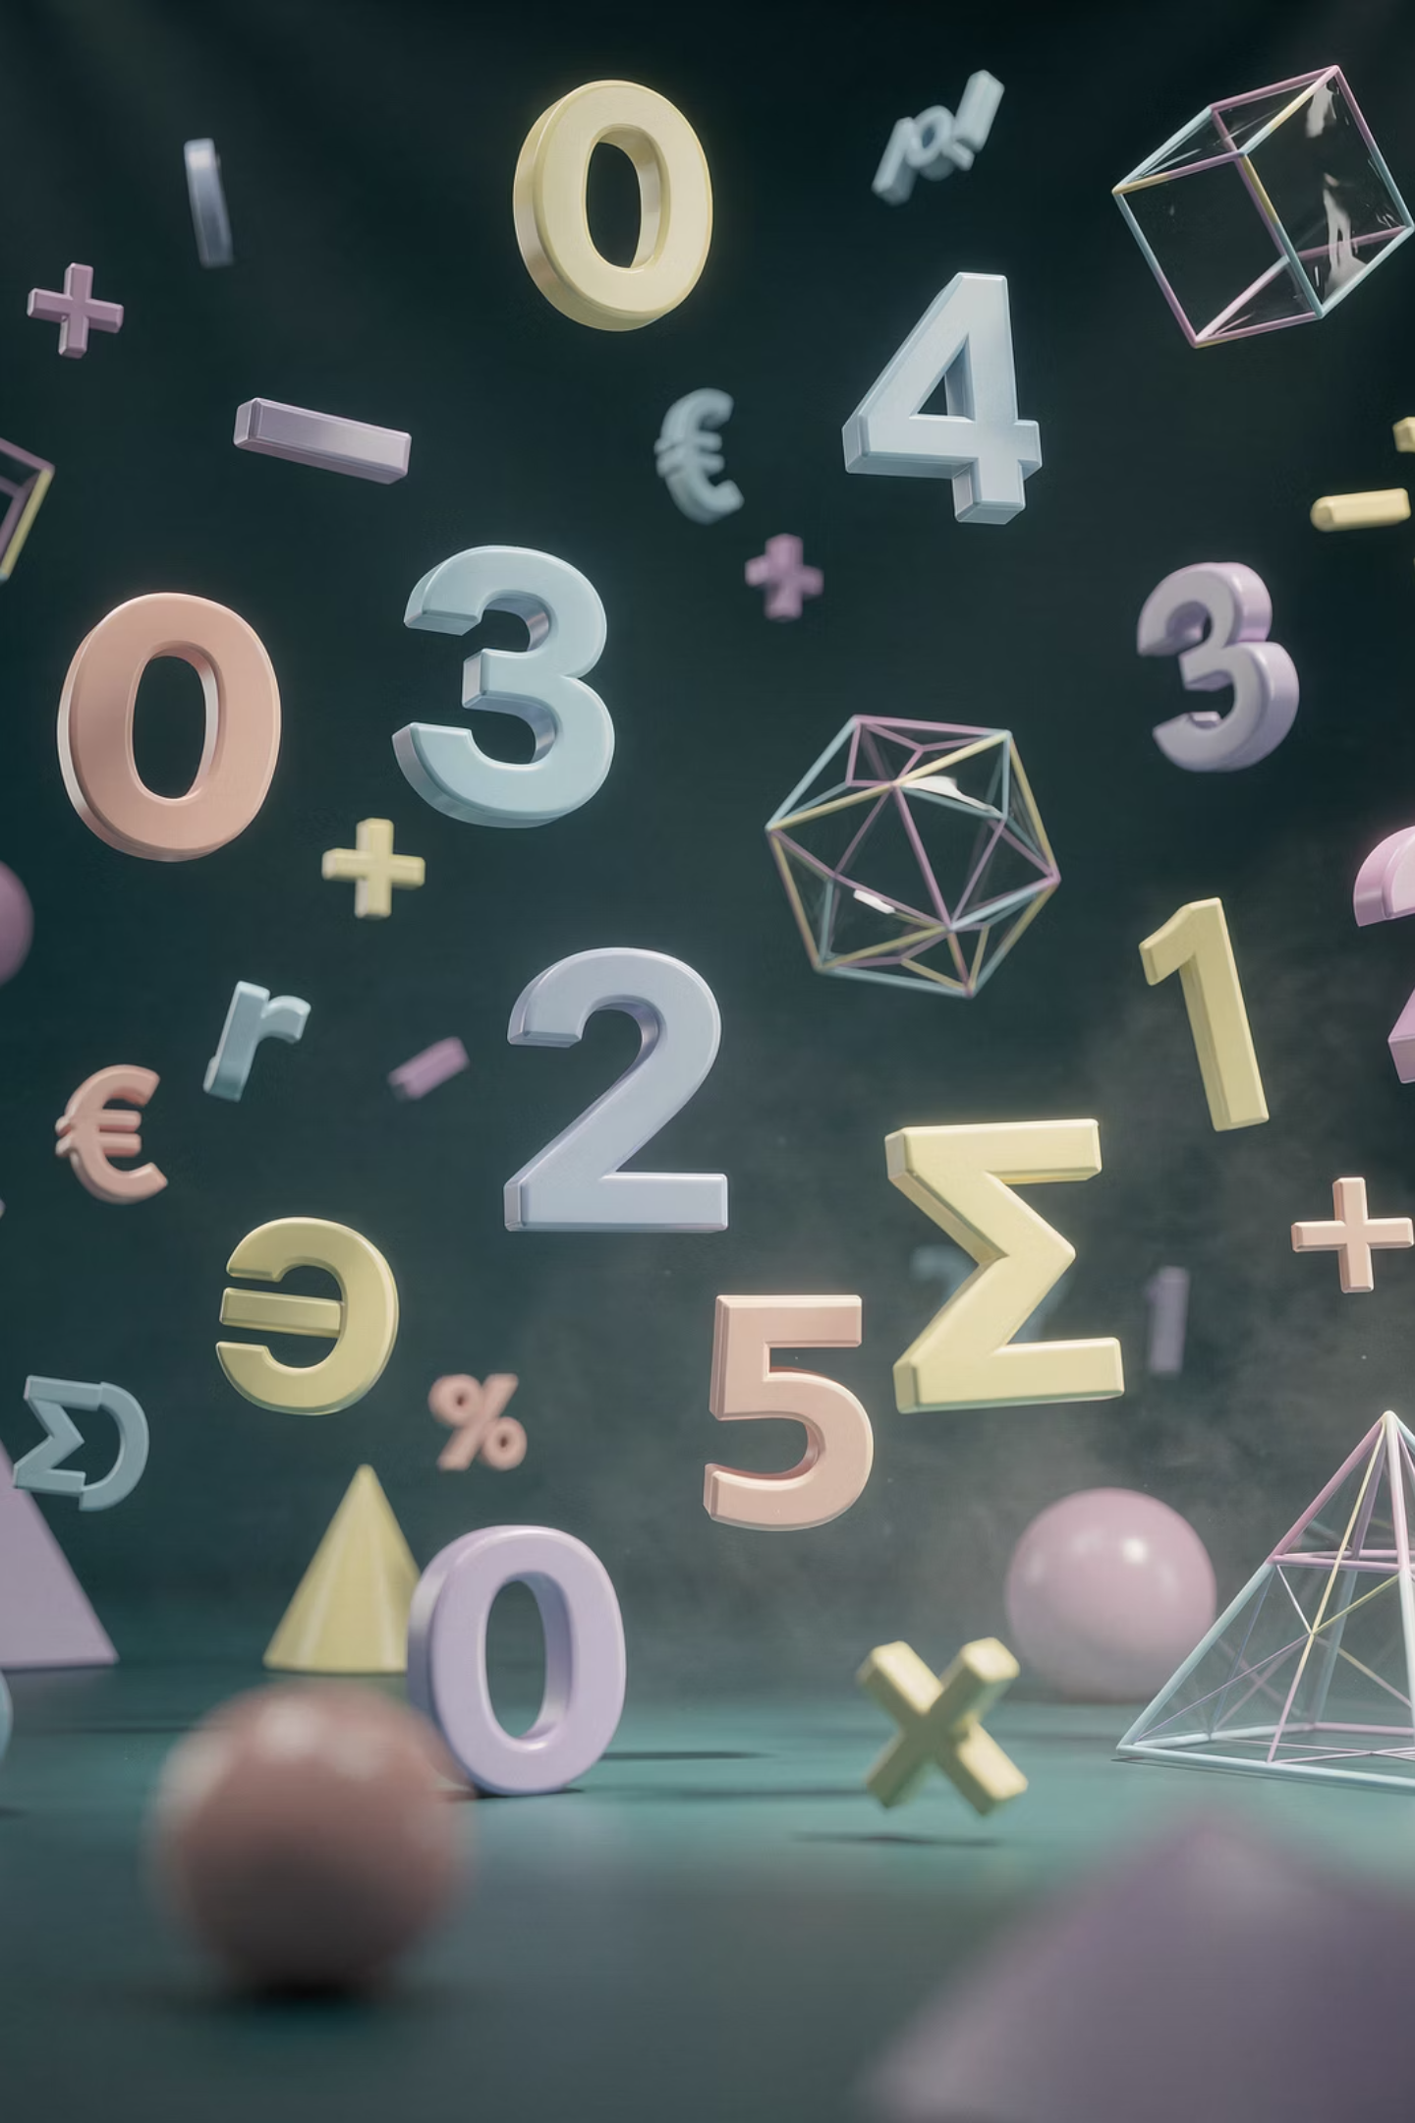
В стране Числовых Ребусов
Математический квест-тренажёр для 3 класса
Добро пожаловать, юный математик! Сегодня тебе предстоит разгадать 8 хитрых цифровых шифров, чтобы открыть главный замок Математического королевства. Каждый правильный ответ — это шаг к победе. Готов проверить свой мозг? Тогда вперёд!
🧩 8 головоломок
🏆 Цель
Каждая сложнее предыдущей
Открыть замок Математического королевства
🧠 Для кого
Юные математики 3 класса

Slide 2

Задание 1: Магический квадрат
Условие задачи
Магический квадрат
В этом квадрате сумма чисел в каждой строке, каждом столбце и по диагонали всегда одинаковая. Но одно число потерялось! Какое число должно стоять вместо знака вопроса?
8
1
6
3
5
7
💡 Подсказка: Сначала найди сумму чисел в первой полностью заполненной строке: 8 + 1 + 6 = ...
4
?
2
Найди пропущенное число!

Slide 3

🔑 Ответ для учителя
Задание 1: Магический квадрат
Пропущенное число — 9. Общая сумма каждой строки, столбца и диагонали равна 15. Проверка: 4 + 9 + 2 = 15 ✅

Slide 4

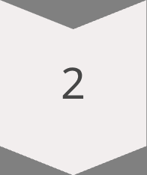
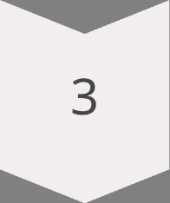
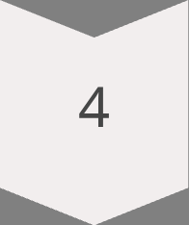
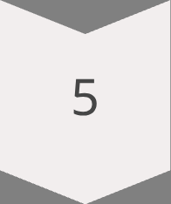

Задание 2: Таинственная цепочка
Посмотри на этот числовой ряд. Все числа здесь записаны по особому математическому правилу. Пойми закономерность и определи, какое число должно продолжить эту цепочку?
3
6
12
24
?
💡 Подсказка: Подумай, во сколько раз каждое следующее число больше предыдущего?

Slide 5

🔑 Ответ для учителя
Задание 2: Таинственная цепочка
Следующее число в цепочке — 48. Правило: каждое число умножается на 2. 3 → 6 → 12 → 24 → 48 ✅

Slide 6
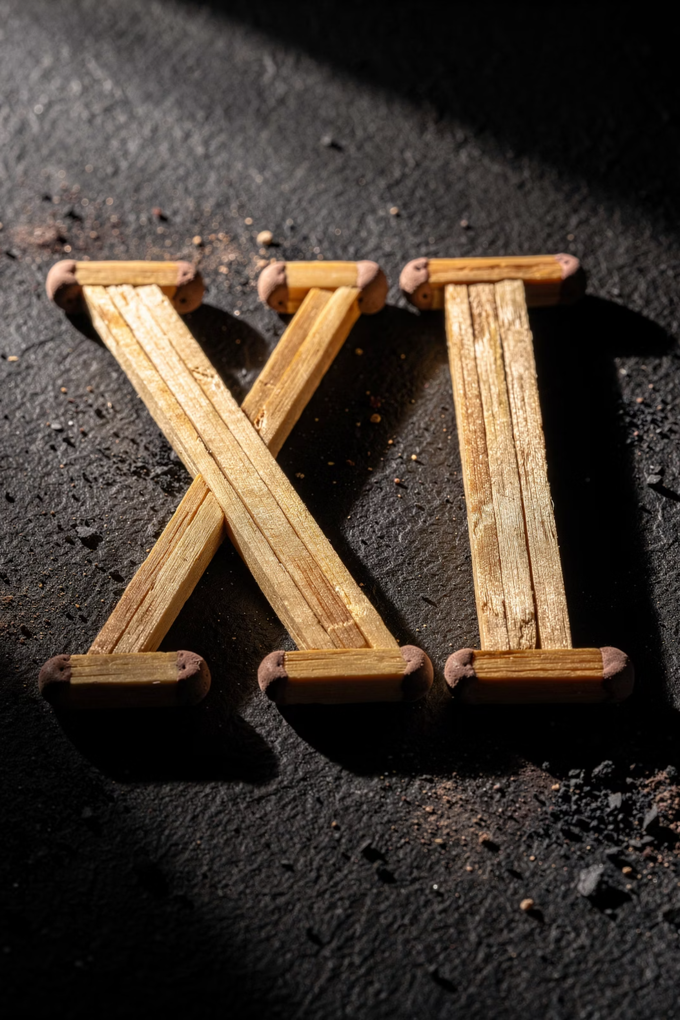
Задание 3: Римские спички
Условие задачи
💡 Подсказка: Попробуй превратить знак вычитания в знак сложения или изменить финальное число.
Из спичек выложено неверное равенство, записанное римскими цифрами:
VI − IV = IX
(6 − 4 = 9)
Переложи всего ОДНУ спичку так, чтобы равенство стало абсолютно верным!

Slide 7
🔑 Ответ для учителя
Задание 3: Римские спички
Нужно переложить одну спичку из цифры IX (превратив её в X) в знак минус (превратив его в плюс). Результат: VI + IV = X (6 + 4 = 10) ✅

Slide 8
Задание 4: Математические весы
Внимательно прочитай задачу на логику:
⚖️ Левая чаша
⚖️ Правая чаша
2 одинаковые дыни + гиря массой 2 кг
1 такая же дыня + гиря массой 5 кг
Весы находятся в идеальном равновесии. Сколько весит одна дыня?
💡 Подсказка: Мысленно убери по одной дыне с каждой чаши весов. Весы останутся в равновесии. Что теперь на чашах?

Slide 9

🔑 Ответ для учителя
Задание 4: Математические весы
Одна дыня весит 3 кг. Решение: убираем по одной дыне с каждой чаши — остаётся 1 дыня + 2 кг = 5 кг, значит дыня = 5 − 2 = 3 кг ✅

Slide 10


Задание 5: Секретные фигуры
Злой колдун зашифровал числа внутри геометрических фигур. Разгадай, какое число прячется за каждой фигурой, и найди значение финального знака вопроса:
1
2
▲ + ▲ = 12
▲ + ■ = 16
Два одинаковых треугольника в сумме дают 12
Треугольник и квадрат вместе дают 16
3
4
■ − ● = 4
● = ?
Квадрат минус круг равно 4
Найди значение круга!
💡 Подсказка: Начни с первого уравнения. Если два одинаковых треугольника дают 12, то чему равен один треугольник?

Slide 11
🔑 Ответ для учителя
Задание 5: Секретные фигуры
● = 6. Решение по шагам: ▲ + ▲ = 12 → ▲ = 6; ▲ + ■ = 16 → 6 + ■ = 16 → ■ = 10; ■ − ● = 4 → 10 − ● = 4 → ● = 6 ✅

Slide 12
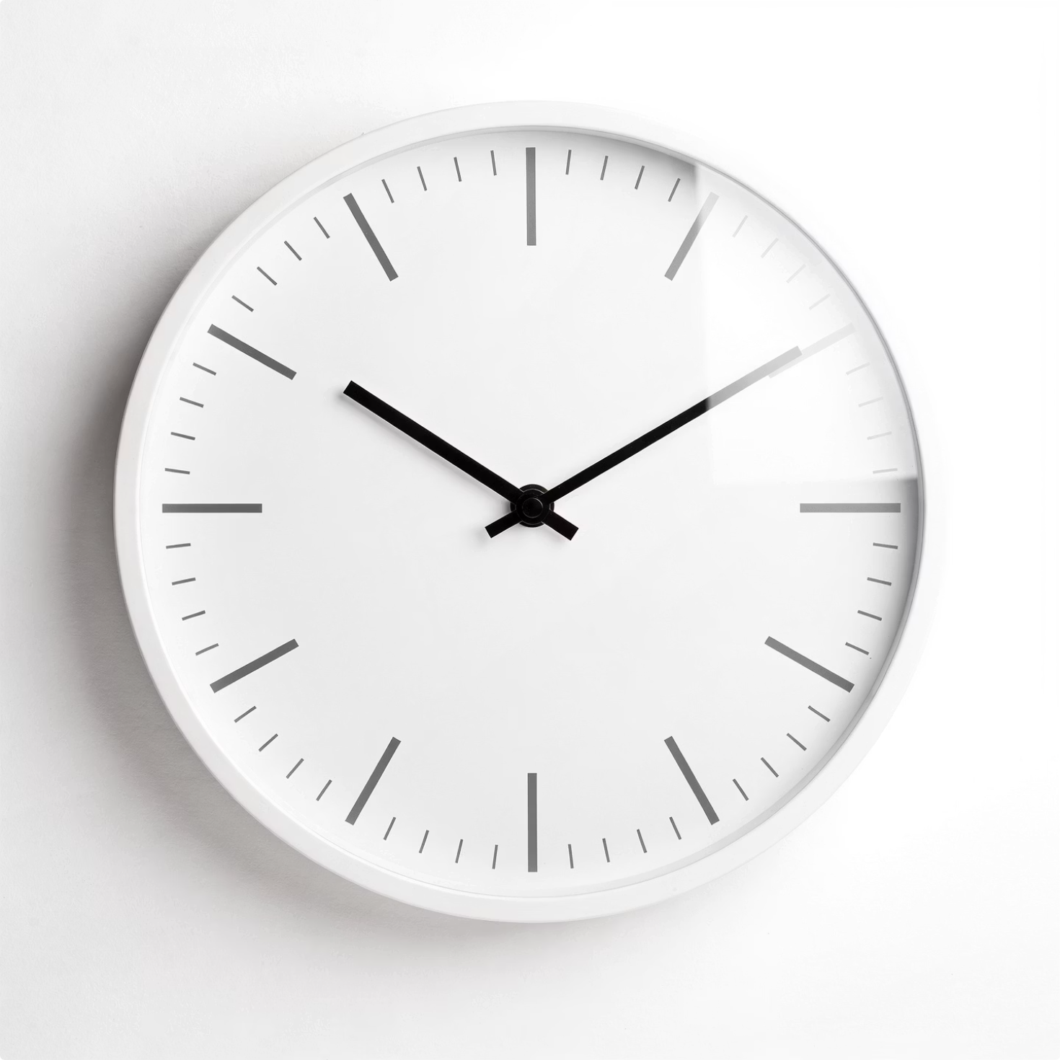
Задание 6: Время не ждёт
Условие задачи
Взгляни на часы. Прямо сейчас они показывают ровно 14:45. Через сколько минут стрелки часов покажут ровно 15:30? Напиши правильное количество минут.
💡 Подсказка: Вспомни, сколько минут осталось до 15:00, а затем добавь минуты после трёх часов.

Slide 13
🔑 Ответ для учителя
Задание 6: Время не ждёт
Через 45 минут. Решение: от 14:45 до 15:00 = 15 минут; от 15:00 до 15:30 = 30 минут; итого: 15 + 30 = 45 минут ✅

Slide 14
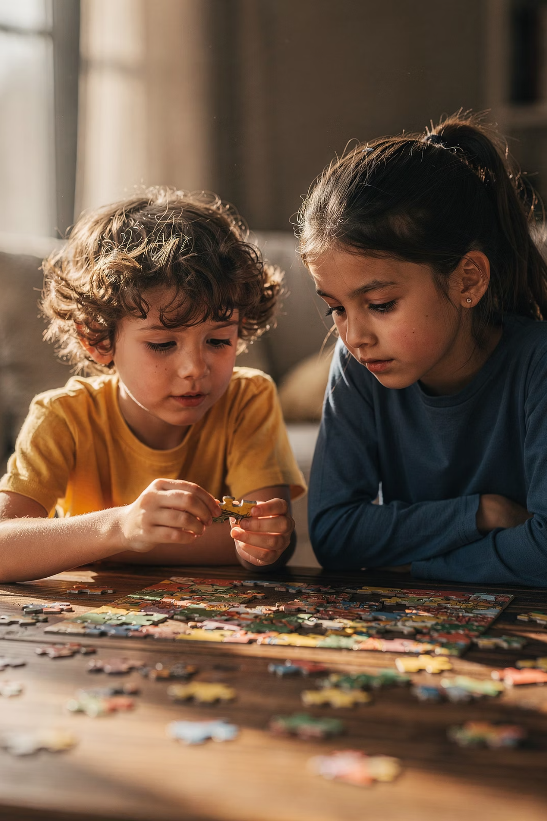

Задание 7: Хитрый возраст
Задача на внимательность: Ане сейчас 9 лет, а её младший брат Денис ровно на 4 года младше. Сколько лет исполнится Денису через 6 лет?
01
02
Узнай возраст Дениса сейчас
Прибавь 6 лет к возрасту Дениса
9 − 4 = 5 лет
5 + 6 = 11 лет
03
Ответ
Денису исполнится 11 лет
💡 Подсказка: Не спеши прибавлять 6 к возрасту Ани. Сначала узнай, сколько лет Денису именно сейчас.

Slide 15
🔑 Ответ для учителя
Задание 7: Хитрый возраст
Денису исполнится 11 лет. Решение: сейчас Денису 9 − 4 = 5 лет; через 6 лет: 5 + 6 = 11 лет ✅

Slide 16
Задание 8: Финальный Супер-Шифр
Чтобы открыть замок, расшифруй слово. Каждому числу соответствует буква русского алфавита по её порядку (А=1, Б=2, В=3 и так далее). Какое математическое слово спрятано за этими числами?
17 — 13 — 32 — 19
Алфавитный ключ
13 = Л
17 = П
32 = Ю
19 = С

Slide 17

🔑 Ответ для учителя
Задание 8: Финальный Супер-Шифр
Зашифрованное слово — ПЛЮС. Расшифровка: 17=П, 13=Л, 32=Ю, 19=С → П-Л-Ю-С = ПЛЮС ✅

Slide 18








Ура! Математический код взломан!
Ты настоящий магистр логики!
Все 8 головоломок успешно решены, и двери Математического королевства открыты. Твой мозг сегодня поработал как суперкомпьютер. Отличная работа, так держать! До встречи на новых квестах!
Магический квадрат
Числовая цепочка
Ответ: 9
Ответ: 48
Римские спички
Математические весы
Ответ: VI + IV = X
Ответ: 3 кг
Секретные фигуры
Время не ждёт
Ответ: ● = 6
Ответ: 45 минут
Хитрый возраст
Финальный шифр
Ответ: 11 лет
Ответ: ПЛЮС

